Slide 1
Problematika osob s pohybovým omezením

Slide 2
ROBOTICKÉ EXOSKELETY a PROTETIKA
Petr Kotas

Slide 3
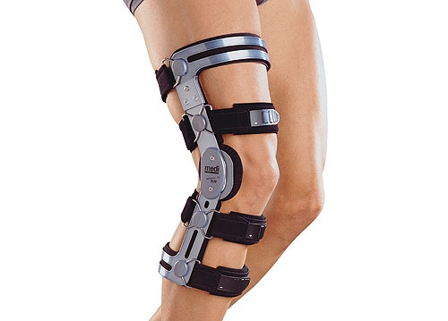
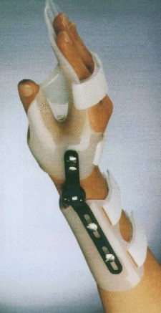
Co je to exoskelet?
Exoskelet - je v biologii označení pro kostru, která se nachází zvnějšku organizmu a poskytuje mu tak stabilní oporu a ochranu.

Slide 4
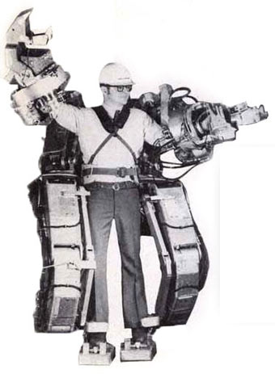
Robotické exoskelety

Slide 5
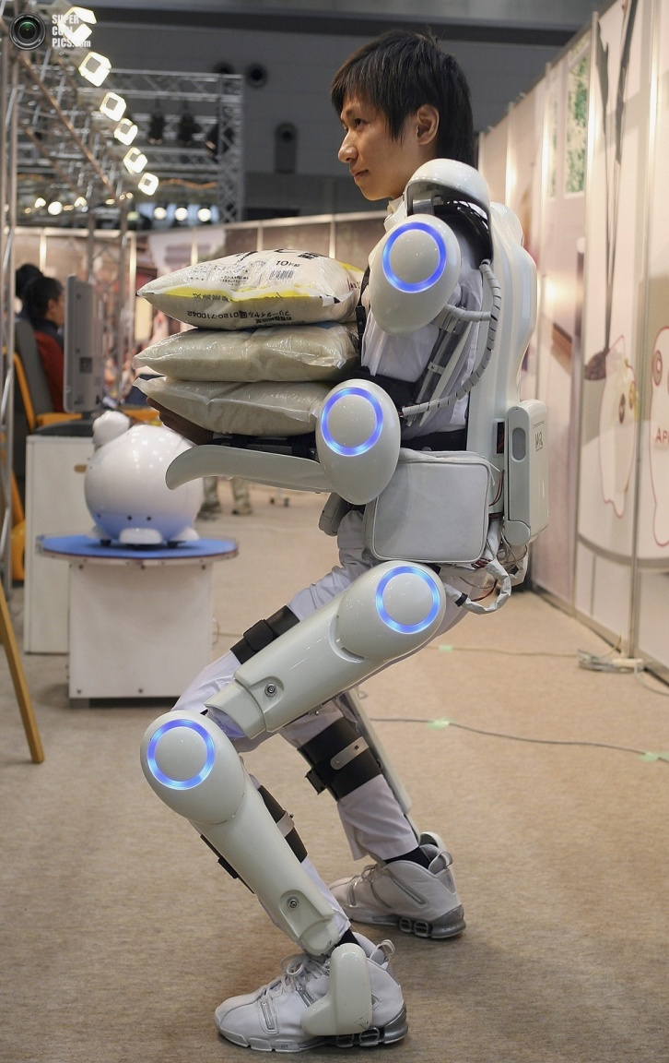
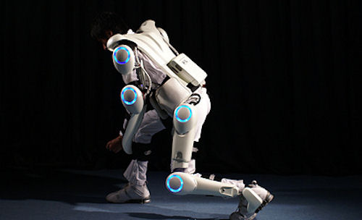
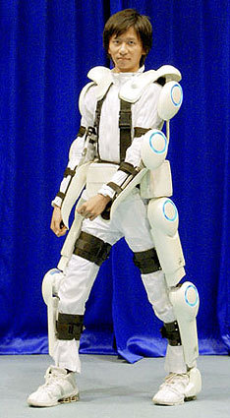
HAL 5

Slide 6
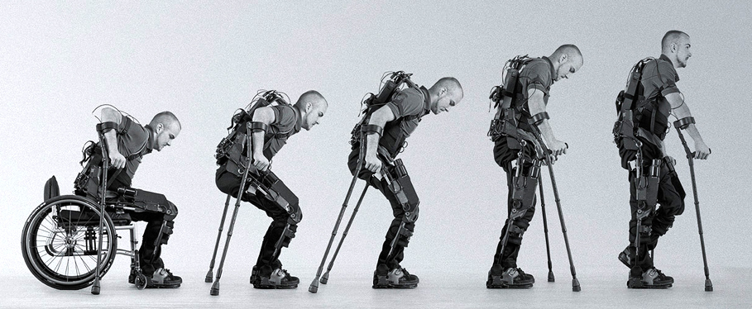
Exoskelet jako alternativa invalidního vozíku

Slide 7
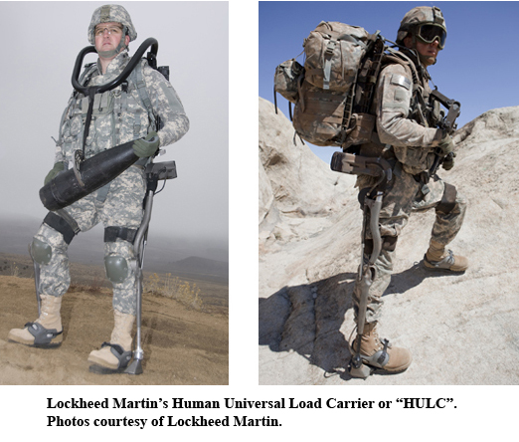
Armádní exoskelety jako odrazový můstek

Slide 8
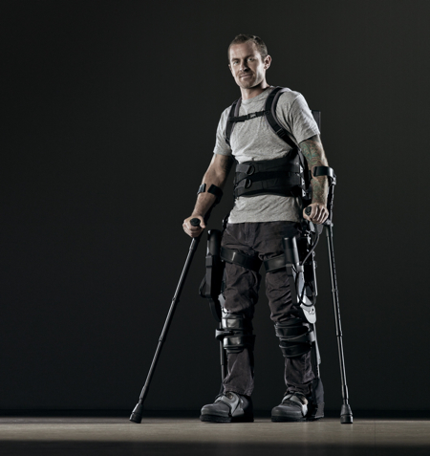
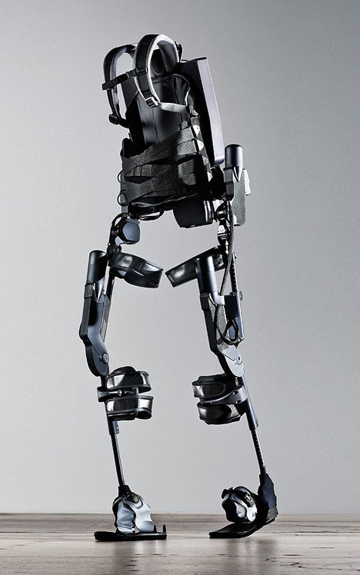
eLegs

Slide 9
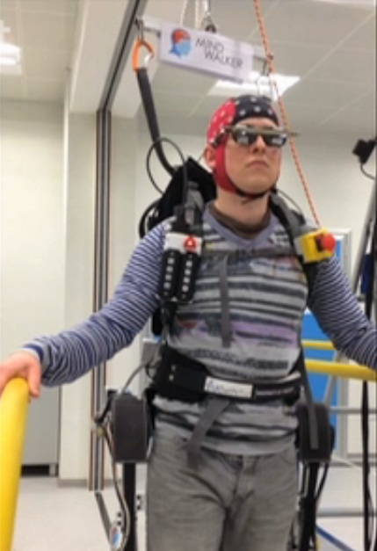
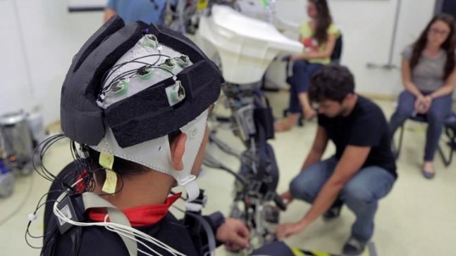
Myslí ovládané exoskelety
Mindwalker, Itálie

Slide 10
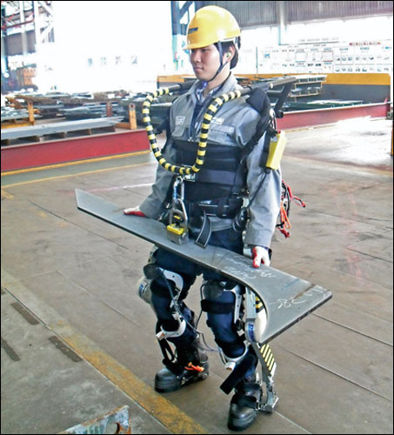
Možnosti využití exoskeletů
Vojenství
Zdravotnictví
Průmysl
Stavebnictví

Slide 11
Exoskelety v České Republice
REGI BASE, Kladruby
Rehabilitační středisko pro veterány, zabývající se robotickou rehabilitací

Slide 12
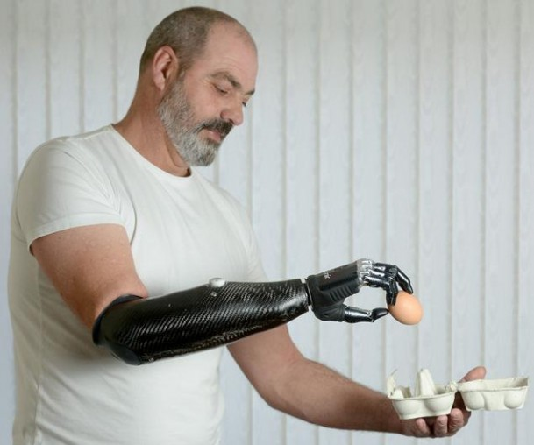
Protetika

Slide 13
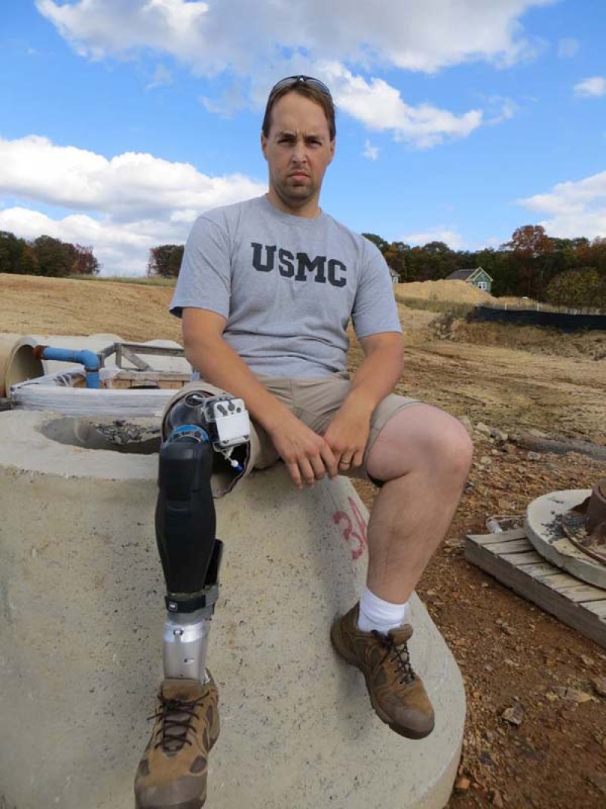
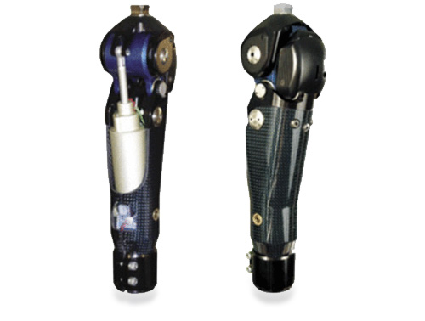
Náhrady dolních končetin

Slide 14
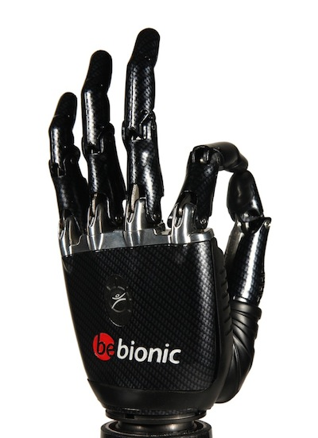
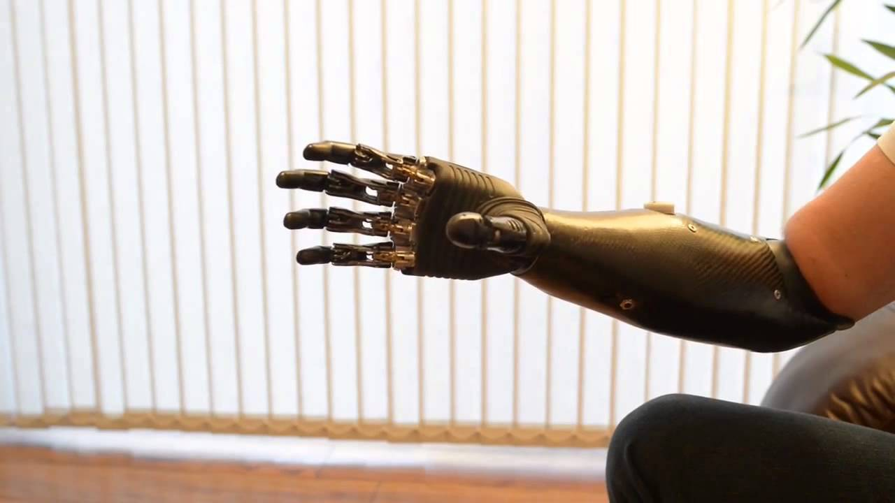
Náhrady horních končetin

Slide 15
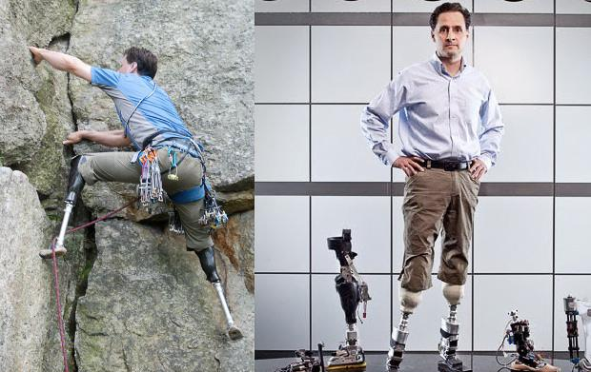
Hugh Herr
Horolezec
Inženýr
Biofyzik

Slide 16
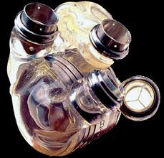
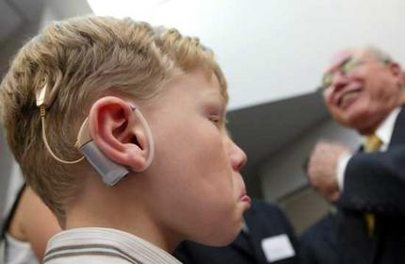
Další protetické náhrady

Slide 17
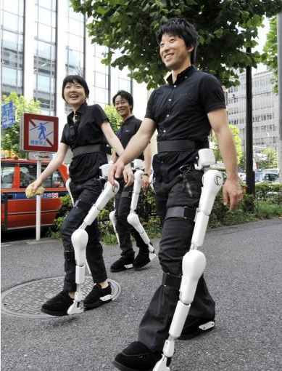
Vize budoucnosti

Slide 18
Děkuji za pozornost

Slide 19
Materiály
http://www.eksobionics.com
http://www.cyberdyne.jp/english/index.html
http://www.regibase.cz/
Videa:
https://www.youtube.com/watch?v=BLnOPA7oMxY
https://www.youtube.com/watch?v=EdK2y3lphmE
https://www.youtube.com/watch?v=25c1hiBKxeE
https://www.youtube.com/watch?v=KCIpbRSMfGM
https://www.youtube.com/watch?v=W6T9tD7rQEA
https://www.youtube.com/watch?v=8AoRmlAZVTs
https://www.youtube.com/watch?v=fZrvdODe1QI

